Slide 1
ОТЧЕТ ОБ ИСПОЛНЕНИИ БЮДЖЕТА МОТЫГИНСКОГО РАЙОНА ЗА 2020 ГОД

Slide 2
МОТЫГИНСКИЙ МУНИЦИПАЛЬНЫЙ РАЙОН
Среднегодовая численность постоянного населения, 2020 г- 13 493 человек
Человек

Slide 3
ОБЪЕМ ПРОИЗВЕДЕННОЙ, ОТГРУЖЕННОЙ ПРОДУКЦИИ ОСНОВНЫХ ПРОМЫШЛЕННЫХ ПРЕДПРИЯТИЙ МОТЫГИНСКОГО РАЙОНА, 2020 ГОД, МЛН. РУБЛЕЙ.

Slide 4
СТРУКТУРА ИНВЕСТИЦИЙ В ОСНОВНОЙ КАПИТАЛ ПО ИСТОЧНИКАМ ФИНАНСИРОВАНИЯ В 2020 ГОДУ
Объем инвестиций в основной капитал в расчете на одного жителя
Объем инвестиций в основной капитал за счет всех источников финансирования, млн. рублей
Всего, тыс. рублей | в том числе
 | Объем инвестиций без бюджетных средств | Бюджетные средства
1 893 403 | 1 698 291 | 195 112

Slide 5
ДОХОДЫ БЮДЖЕТА МОТЫГИНСКОГО РАЙОНА ЗА 2020 ГОД
ДОХОДЫ
1 255 196,475
тыс. руб.
НАЛОГОВЫЕ И НЕНАЛОГОВЫЕ ДОХОДЫ
478 948,254 тыс. руб.
БЕЗВОЗМЕЗДНЫЕ ПОСТУПЛЕНИЯ
776 248,221 тыс. руб.

Slide 6
ДИНАМИКА ПОСТУПЛЕНИЙ ДОХОДОВ БЮДЖЕТА МОТЫГИНСКОГО РАЙОНА (ТЫС. РУБ.)
Наименование показателя | Исполнено
 | 2018 год | 2019 год | 2020 год
Налоговые и неналоговые доходы | 421 046,28 | 338 218,36 | 478 948,25
Безвозмездные поступления | 631 473,95 | 680 941,82 | 776 248,22
Всего доходов | 1 048 705,97 | 1 019 160,18 | 1 255 196,47
Всего расходов | 1 030 167,26 | 1 068 438,13 | 1 246 082,22
(-)Дефицит/(+)Профицит | 18 538,7 | -49 277,95 | 9 114,25

Slide 7
СТРУКТУРА НАЛОГОВЫХ, НЕНАЛОГОВЫХ ДОХОДОВ РАЙОННОГО БЮДЖЕТА В 2019-2020 ГОДАХ (ТЫС. РУБ.)
Наименование показателя | 2019 отчет | 2020
 |  | план | факт | %
Налог на прибыль организаций | 110394,0 | 216045,9 | 221098,2 | 102,3
Налог на доходы физических лиц | 188621,6 | 194559,1 | 184598,5 | 94,9
Акцизы | 437,4 | 447,8 | 399,9 | 89,31
Налоги на совокупный доход | 7212,3 | 14883,8 | 17183,6 | 115,5
Налоги на имущество | 8,2 | 18,6 | 24,0 | 129,4
Государственная пошлина | 1813,8 | 1851,6 | 1891,3 | 102,1
Доходы от использования имущества, находящегося в государственной и муниципальной собственности | 28399,7 | 38397,0 | 37880,2 | 98,7
Платежи при пользовании природными ресурсами | -3083,0 | 10783,6 | 10783,8 | 100,0
Доходы от оказания платных услуг, компенсации затрат государства | 1570,6 | 3015,2 | 2398,4 | 79,5
Доходы от продажи материальных и нематериальных активов | 210,3 | 427,6 | 461,7 | 108,0
Штрафы, санкции, возмещение ущерба | 2638,7 | 1309,4 | 1885,5 | 144,0
Прочие неналоговые доходы | -7,3 | 0,0 | 343,1 | 0,0

Slide 8
СТРУКТУРА БЕЗВОЗМЕЗДНЫХ ПОСТУПЛЕНИЙ В 2019-2020 ГОДАХ (ТЫС. РУБ.)
Наименование показателя | 2019 отчет | 2020
 |  | план | факт | %
Дотации | 77 973,9 | 105 276,4 | 105 276,4 | 100,0
Субсидии | 161 124,8 | 304 331,3 | 291 489,6 | 95,8
Субвенции | 427 011,8 | 362 490,7 | 357 921,4 | 98,7
Иные межбюджетные трансферты | 17 886,0 | 30 387,0 | 29 492,5 | 97,1

Slide 9
ОСНОВНЫЕ ХАРАКТЕРИСТИКИ РАЙОННОГО БЮДЖЕТА ЗА 2020 ГОД
тыс. руб.
Направления | План первоначальный на 2020 год (35-343 от 18.12.2019г) | Исполнено за 2020 год | % исполнения
ДОХОДЫ | 1 110 823,09 | 1 255 196,47 | 113%
РАСХОДЫ | 1 110 823,09 | 1 246 082,22 | 112,2%
ДЕФИЦИТ(-)/ПРОФИЦИТ(+) | 0 | 9 114,25 | -
Источники финансирования дефицита | 0 | -9 114,25 | -

Slide 10
РАСХОДЫ БЮДЖЕТА МОТЫГИНСКОГО РАЙОНА ЗА 2020 ГОД
РАСХОДЫ
1 246 082,22 тыс. руб.
Общегосударственные вопросы 134 534,34 тыс. руб.
Национальная оборона 1 792,9 тыс. руб.
Национальная безопасность и правоохранительная деятельность 6 315,73 тыс. руб.
Национальная экономика 46 938,36 тыс.руб.
Жилищно-коммунальное хозяйство 205 967,61 тыс. руб.
Образование 651 917,55 тыс. руб.
Культура, кинематография, средства массовой информации 81 725,81 тыс. руб.
Социальная политика 16 051,0 тыс. руб.
Физическая культура и спорт 109,82 тыс. руб.
Обслуживание государственного и муниципального долга 16,55 тыс. руб.
Межбюджетные трансферты 100 712,55 тыс. руб.

Slide 11
РАСХОДЫ БЮДЖЕТА МОТЫГИНСКОГО РАЙОНА НА СОЦИАЛЬНУЮ СФЕРУ ЗА 2020 ГОД
749 694,36 тыс. руб.
ОБРАЗОВАНИЕ
651 917,55 тыс. руб.
КУЛЬТУРА
81 725,81 тыс. руб.
СОЦИАЛЬНАЯ ПОЛИТИКА
16 051,0 тыс. руб.

Slide 12
ПЕРЕЧЕНЬ МУНИЦИПАЛЬНЫХ ПРОГРАММ, РЕАЛИЗОВАННЫХ В 2020 ГОДУ (ТЫС. РУБ.)
№ | Наименование муниципальной программы Мотыгинского района | Утверждено сводной росписью на 2020 год | Исполнено на 2020 год | Процент исполнения
1 | "РАЗВИТИЕ ФИЗИЧЕСКОЙ КУЛЬТУРЫ И СПОРТА НА ТЕРРИТОРИИ МОТЫГИНСКОГО РАЙОНА" | 119,47 | 109,82 | 91,9%
2 | "РАЗВИТИЕ КУЛЬТУРЫ И ТУРИЗМА" | 117 437,93 | 115 453,62 | 98,3%
3 | «РАЗВИТИЕ ОБЩЕГО И ДОПОЛНИТЕЛЬНОГО ОБРАЗОВАНИЯ В МОТЫГИНСКОМ РАЙОНЕ » | 653 112,12 | 626 354,47 | 95,9%
4 | "МОЛОДЕЖЬ МОТЫГИНСКОГО РАЙОНА В ХХ1 ВЕКЕ" | 6 124,76 | 6 016,40 | 98,2%
5 | "УПРАВЛЕНИЕ МУНИЦИПАЛЬНЫМИ ФИНАНСАМИ" | 110 109,45 | 107 965,72 | 98,1%
6 | "СОДЕЙСТВИЕ РАЗВИТИЮ МЕСТНОГО САМОУПРАВЛЕНИЯ" | 5 953,71 | 5 738,14 | 96,4%
7 | "РЕФОРМИРОВАНИЕ И МОДЕРНИЗАЦИЯ ЖИЛИЩНО-КОММУНАЛЬНОГО ХОЗЯЙСТВА И ПОВЫШЕНИЯ ЭНЕРГЕТИЧЕСКОЙ ЭФФЕКТИВНОСТИ" | 77 834,60 | 76 316,52 | 98,1%
8 | "ЗАЩИТА НАСЕЛЕНИЯ И ТЕРРИТОРИЙ МОТЫГИНСКОГО РАЙОНА ОТ ЧРЕЗВЫЧАЙНЫХ СИТУАЦИЙ ПРИРОДНОГО И ТЕХНОГЕННОГО ХАРАКТЕРА." | 5 970,13 | 5 893,25 | 98,7%
9 | "РАЗВИТИЕ МАЛОГО,СРЕДНЕГО ПРЕДПРИНИМАТЕЛЬСТВА И СЕЛЬСКОГО ХОЗЯЙСТВА В МОТЫГИНСКОМ РАЙОНЕ" | 1 862,05 | 1 361,90 | 73,1%
10 | "РАЗВИТИЕ ТРАНСПОРТНОЙ СИСТЕМЫ В МОТЫГИНСКОМ РАЙОНЕ". | 46 755,12 | 44 654,46 | 95,5%
11 | "ОБЕСПЕЧЕНИЕ ДОСТУПНЫМ И КОМФОРТНЫМ ЖИЛЬЕМ ЖИТЕЛЕЙ МОТЫГИНСКОГО РАЙОНА" | 133 901,34 | 130 294,85 | 97,3%
 | Итого | 1 159 180,69 | 1 120 159,14 | 96,6%

Slide 13
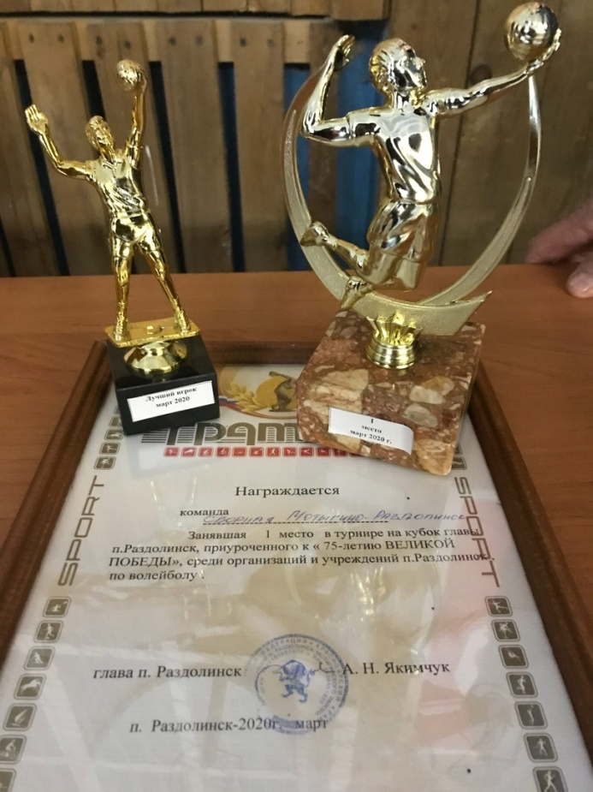
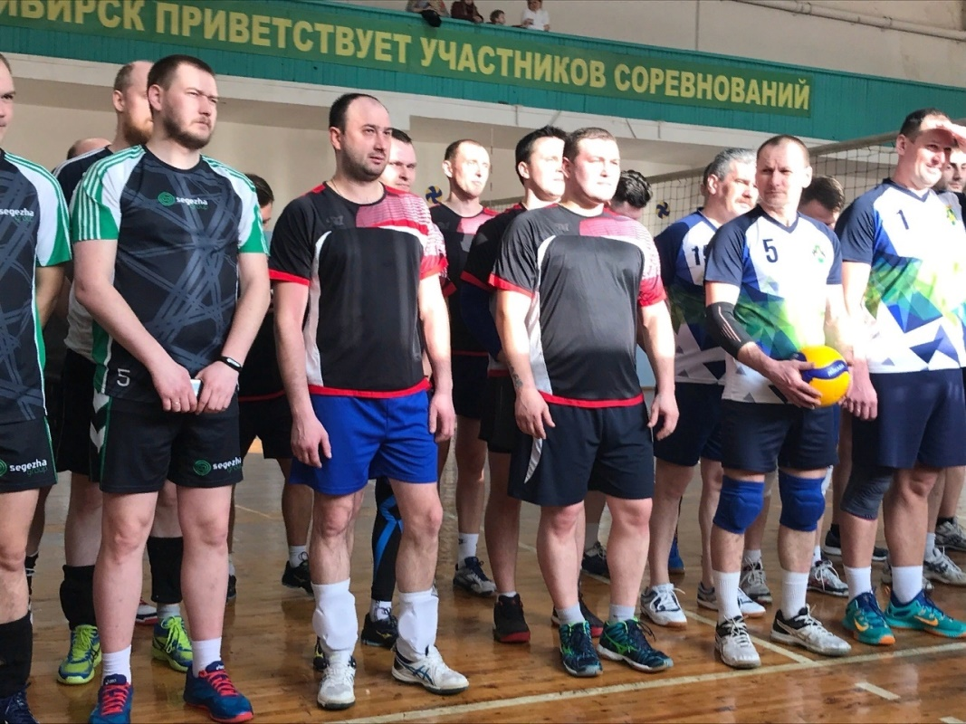
Приобретение спортивного инвентаря Приобретение сувенирной продукции Проведение 12-ти спортивно мероприятий
«РАЗВИТИЕ ФИЗИЧЕСКОЙ КУЛЬТУРЫ И СПОРТА НА ТЕРРИТОРИИ МОТЫГИНСКОГО РАЙОНА»
Фактическое финансирование - 109,82 тыс. руб.

Slide 14
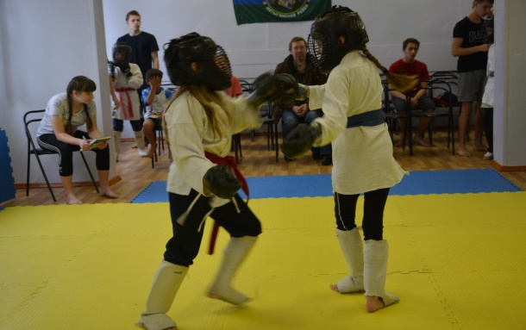
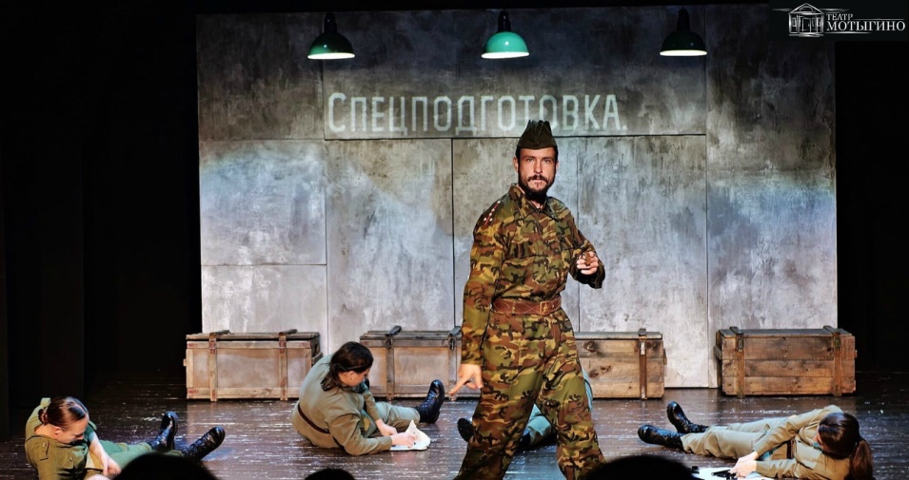
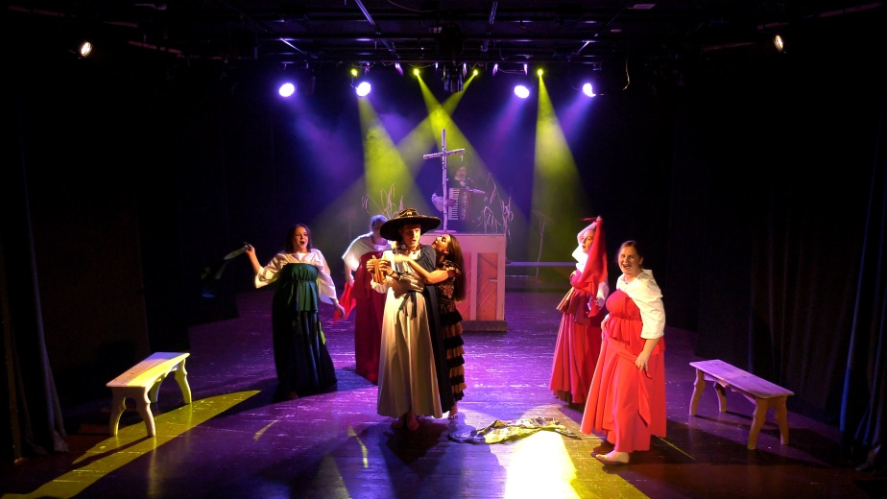
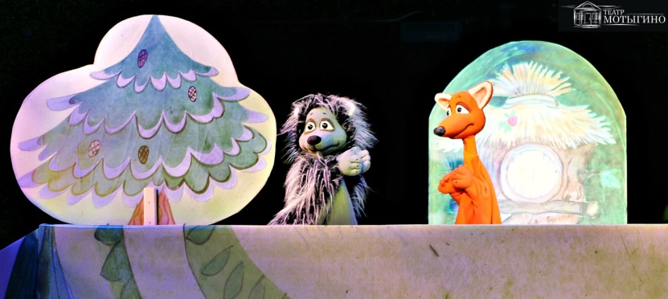
Приобретение оборудования для занятий военно-спортивного клуба. Приобретение звукового, светового, сценического и проекционного оборудования. Создание новых постановок, изготовление сценических костюмов на заказ. Приобретение и установка системы кондиционирования в театре.
"РАЗВИТИЕ КУЛЬТУРЫ И ТУРИЗМА"
Фактическое финансирование - 115 453,62 тыс. руб.

Slide 15
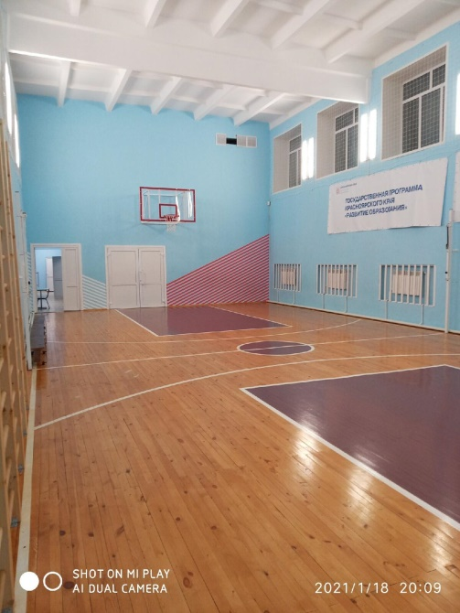
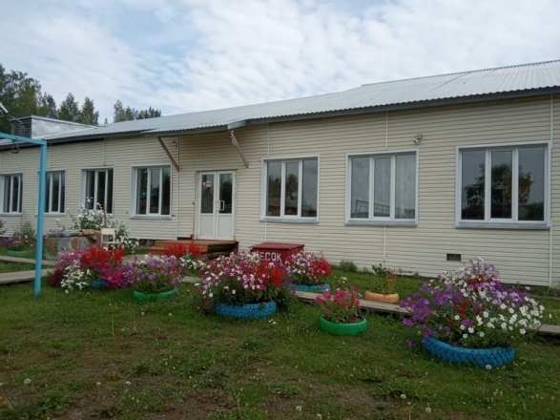
Капитальный ремонт спортзала в Раздолинской СОШ; Установлено ограждение в МБОУ Кулаковской СОШ; Введена цифровая модель цифровой образовательной среды (Мотыгинская СОШ №2, Раздолинская СОШ); Ремонт сан.узла и пищеблока (МБУО ДС Белочка); Выполнены работы по замене оконных блоков в МБОУ Орджоникидзевская СОШ. Ведется строительство школ в п. Мотыгино и в п. Первомайск.
«РАЗВИТИЕ ОБЩЕГО И ДОПОЛНИТЕЛЬНОГО ОБРАЗОВАНИЯ В МОТЫГИНСКОМ РАЙОНЕ »
Фактическое финансирование - 626 354,47 тыс. руб.
Фактическое финансирование - 626 354,47 тыс. руб.

Slide 16
Приобретение в п. Новоангарск нового спортивного зала для МБОУ Новоангарская СОШ

Slide 17
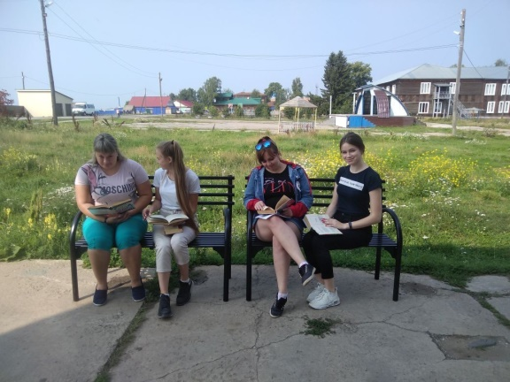
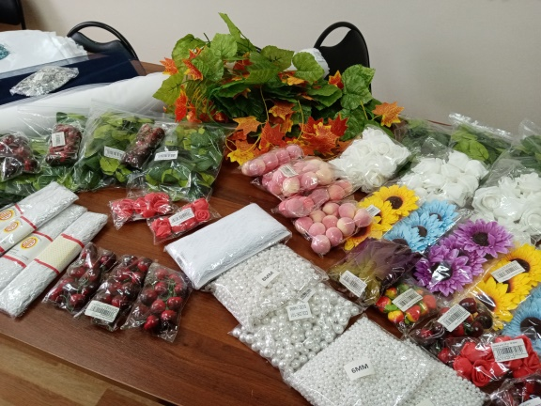
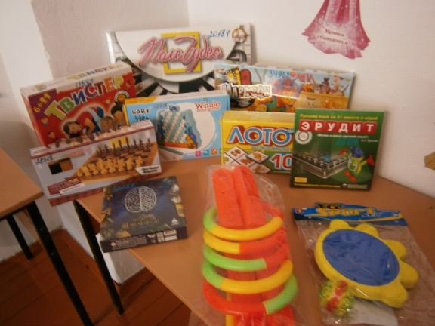
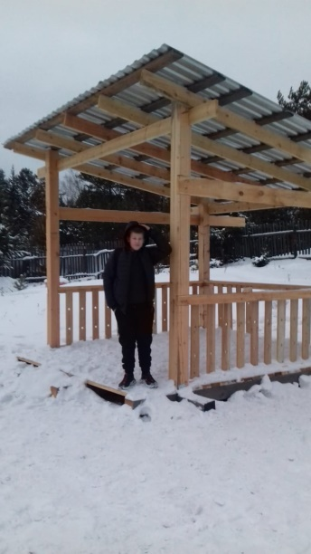
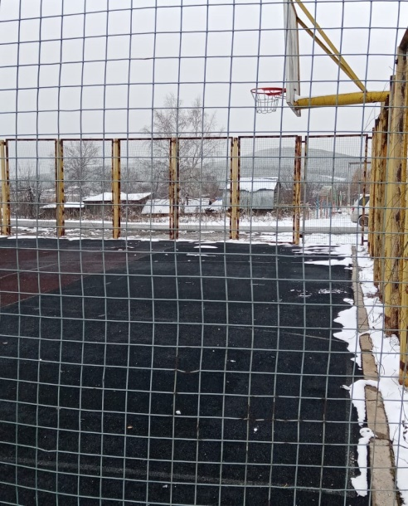
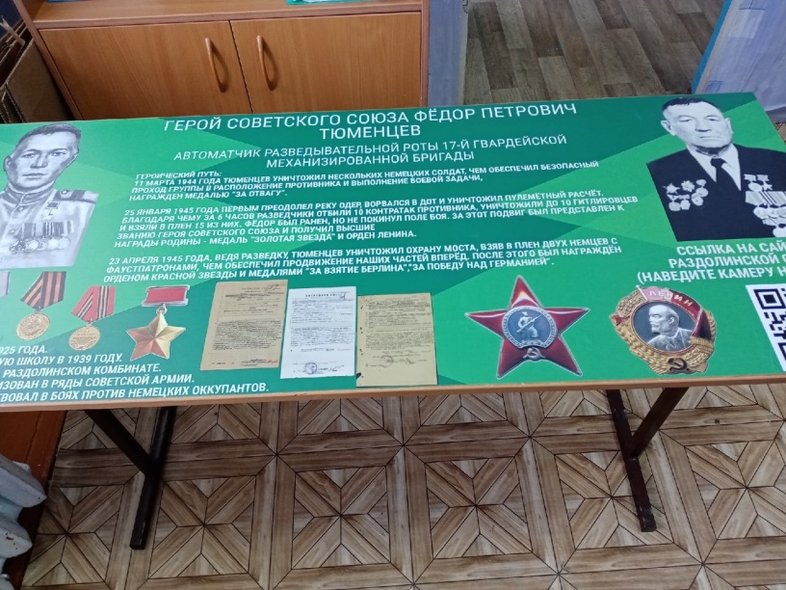
Поддержка реализации 9 социально-экономических проектов, реализуемых на территории Мотыгинского района, таких как:
"МОЛОДЕЖЬ МОТЫГИНСКОГО РАЙОНА В ХХI ВЕКЕ"
Фактическое финансирование - 6016,40 тыс. руб.

Slide 18
"УПРАВЛЕНИЕ МУНИЦИПАЛЬНЫМИ ФИНАНСАМИ"
Фактическое финансирование - 107 965,72 тыс. руб.
Финансовая помощь муниципальным образованиям Мотыгинского района:
Кирсантьево -8 369,40 тыс. руб.; Кулаково – 9 799,80 тыс. руб.; Машуковка – 12 199,00 тыс. руб.; Новоангарск – 13 542,50 тыс. руб.; Орджоникизде – 13 502,00 тыс. руб.; Первомайск – 15 972,80 тыс. руб.; Рыбное – 8 938,50 тыс. руб.; Южно-Енисейск – 9 211,50 тыс. руб.; Мотыгино – 2 442,10 тыс. руб. ИТОГО: 93 977,60 тыс. руб.

Slide 19
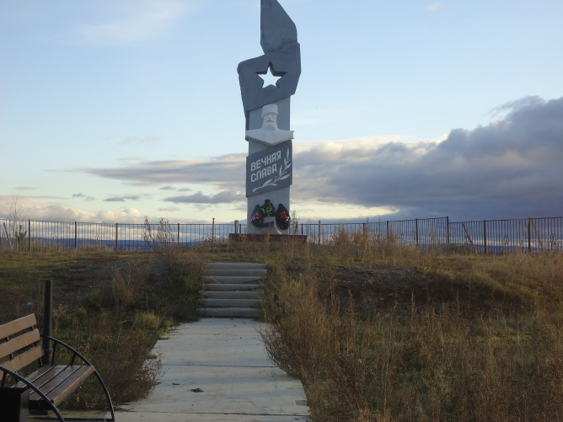
Проведена оценка недвижимости, признание прав по государственной и муниципальной собственности; Ремонт дворового проезда (п. Раздолинск); Очистка кладбища (п. Орджоникидзе); Установка ограждения, лавочек и урн возле мемориального комплекса (с. Рыбное); Установка детских площадок (п. Кирсантьево, п. Южно-Енисейск); Оказана материальная помощь ко Дню Победы 37 жителям Мотыгинского района; Обеспечено временное трудоустройство 20 безработных граждан (п. Машуковка, п. Орджоникидзе, п. Первомайск); Выплата пенсий за выслугу лет 30 муниципальным служащим.
"СОДЕЙСТВИЕ РАЗВИТИЮ МЕСТНОГО САМОУПРАВЛЕНИЯ"
Фактическое финансирование - 5 738,14 тыс. руб.

Slide 20
Капитальный ремонт участка тепловой сети (п. Первомайск) – 833,45 тыс. руб. Капитальный ремонт участков тепловой и водопроводной сети (п. Раздолинск) – 6796,68 тыс. руб. Предоставление выпадающих доходов (ДЭС) – 24 074,59 тыс. руб. Ограничения платы граждан за коммунальные услуги – 44 611,80 тыс. руб.
"РЕФОРМИРОВАНИЕ И МОДЕРНИЗАЦИЯ ЖИЛИЩНО-КОММУНАЛЬНОГО ХОЗЯЙСТВА И ПОВЫШЕНИЯ ЭНЕРГЕТИЧЕСКОЙ ЭФФЕКТИВНОСТИ"
Фактическое финансирование - 76 316,52 тыс. руб.

Slide 21
Обеспечение первичных мер пожарной безопасности: Ремонт, очистка от снега подъездов к источникам противопожарного водоснабжения; устройство подъездов с площадками с твердым покрытием; устройство незамерзающих прорубей; устройство минерализированных защитных полос; приобретение первичных средств пожаротушения; приобретение средств индивидуальной защиты; пополнение пожарных водоемов; ремонт и обслуживание автоматических установок пожарной сигнализации. Обеспечение деятельности ЕДДС Мотыгинского района.
"ЗАЩИТА НАСЕЛЕНИЯ И ТЕРРИТОРИЙ МОТЫГИНСКОГО РАЙОНА ОТ ЧРЕЗВЫЧАЙНЫХ СИТУАЦИЙ ПРИРОДНОГО И ТЕХНОГЕННОГО ХАРАКТЕРА."
Фактическое финансирование - 5 893,25 тыс. руб.

Slide 22
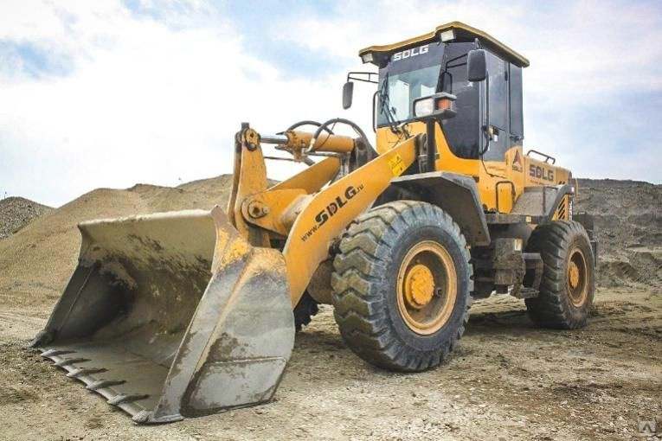
Финансовую поддержку получил ИП Гаевский Ю.А. в размере 600 тыс. руб. – приобретение фронтального погрузчика.
"РАЗВИТИЕ МАЛОГО,СРЕДНЕГО ПРЕДПРИНИМАТЕЛЬСТВА И СЕЛЬСКОГО ХОЗЯЙСТВА В МОТЫГИНСКОМ РАЙОНЕ"
Фактическое финансирование - 1 361,90 тыс. руб.

Slide 23
Субсидирование водных перевозок (Машуковка-Кирсантьево) – 3 890,88 тыс. руб. Субсидирование автомобильных перевозок по муниципальным маршрутам – 16 336,98 тыс. руб. Проведение профилактических мероприятий подвижного состава общественного транспорта – 513,14 тыс. руб. Безопасность дорожного движения – 1471,33 тыс. руб. (ремонты и содержание дорог ; установка дорожных знаков; утверждена КСОД Мотыгинского района; в п. Мотыгино установлены лежачие полицейские возле социально-значимых объектов) Капитальный ремонт автомобильных дорог, отремонтировано 6661 м автодорог – 12 810 тыс. руб. Содержание автомобильных дорог – 5 450,13 тыс. руб. Развитие услуг связи – 4182,01 тыс. руб. (установлена вышка сотовой связи в п. Южно-Енисейск).
"РАЗВИТИЕ ТРАНСПОРТНОЙ СИСТЕМЫ
В МОТЫГИНСКОМ РАЙОНЕ"
Фактическое финансирование - 44 654,46 тыс. руб.

Slide 24
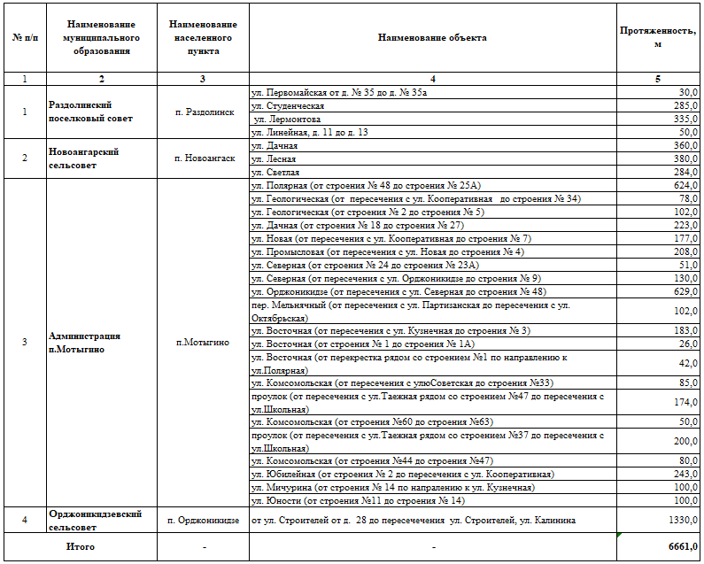
Перечень объектов отремонтированных дорог в 2020 году

Slide 25
Количество жителей, улучшивших жилищные условия – 137, объем общей площади приобретенного жилья – 3,456 тыс. кв. м. – 126785,32 тыс. руб. Обеспечение жильем молодых семей – 2058,92 тыс. руб. (2 молодые семьи улучшили жилищные условия) Проведены работы по описанию границ территориальных зон, что позволит актуализировать правила землепользования и застройки.
"ОБЕСПЕЧЕНИЕ ДОСТУПНЫМ И КОМФОРТНЫМ ЖИЛЬЕМ ЖИТЕЛЕЙ МОТЫГИНСКОГО РАЙОНА"
Фактическое финансирование - 130 294,85 тыс. руб.

Slide 26
КРЕДИТОРСКАЯ ЗАДОЛЖЕННОСТЬ ПО СОСТОЯНИЮ НА 01.01.2020 ГОДА (ЗА СЧЕТ СОБСТВЕННЫХ СРЕДСТВ МЕСТНОГО БЮДЖЕТА)
КОНСОЛИДИРОВАННЫЙ БЮДЖЕТ МОТЫИНСКОГО РАЙОНА
262,007 ТЫС. РУБ. В ТОМ. ЧИСЛЕ:
ЗАДОЛЖЕННОСТЬ РАЙОННОГО БЮДЖЕТА
9, 291 тыс. руб.
ЗАДОЛЖЕННОСТЬ ПОСЕЛЕНИЙ
252,717тыс. руб.

Slide 27
Спасибо за внимание!

